Slide 1


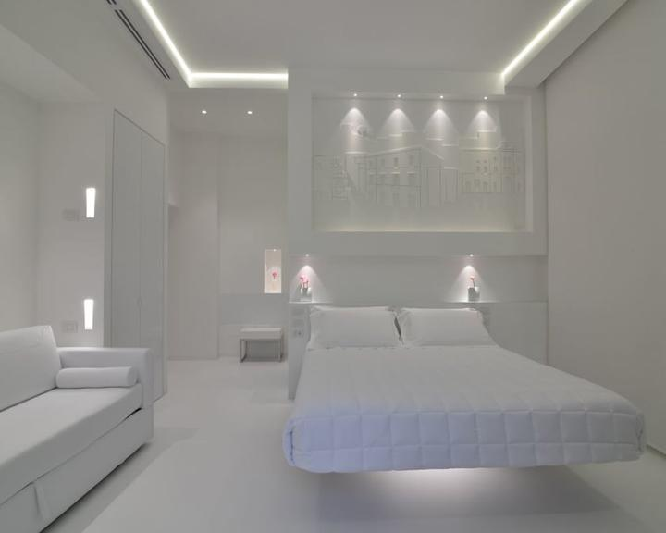
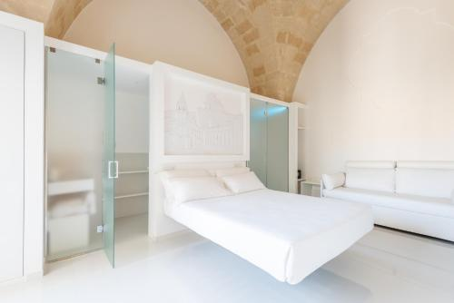
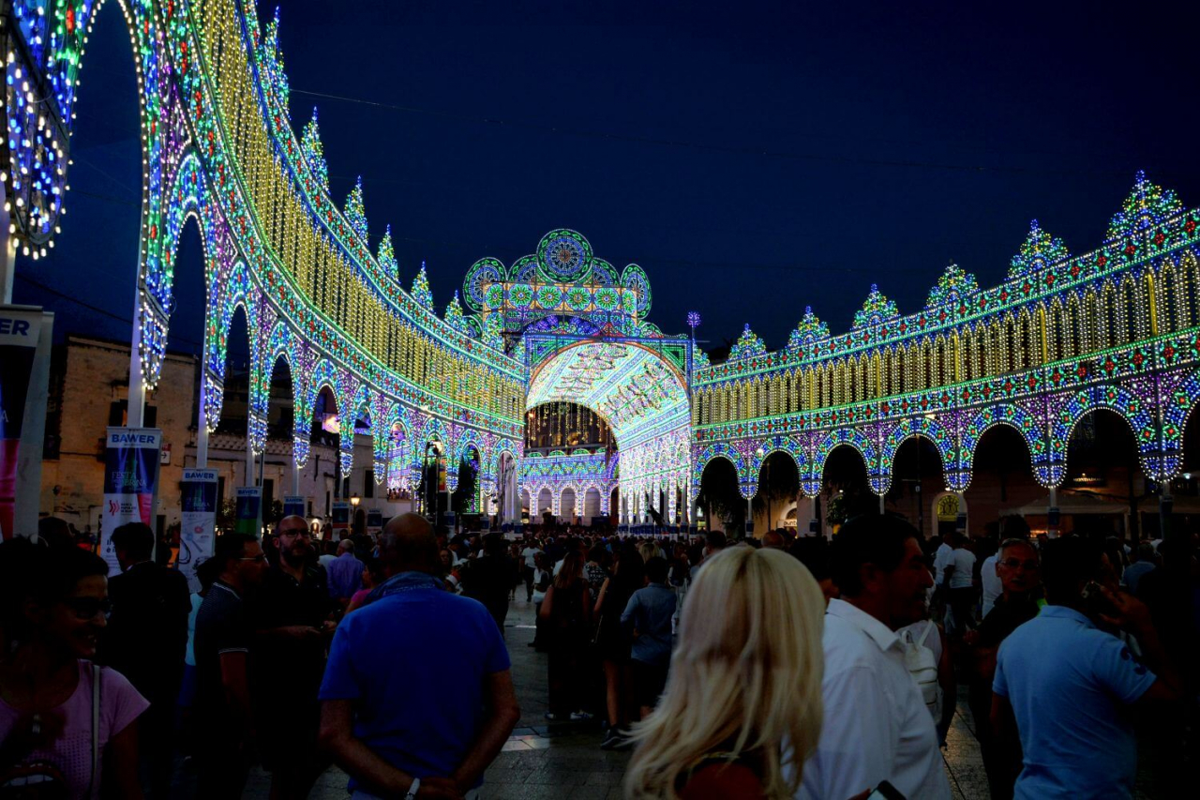
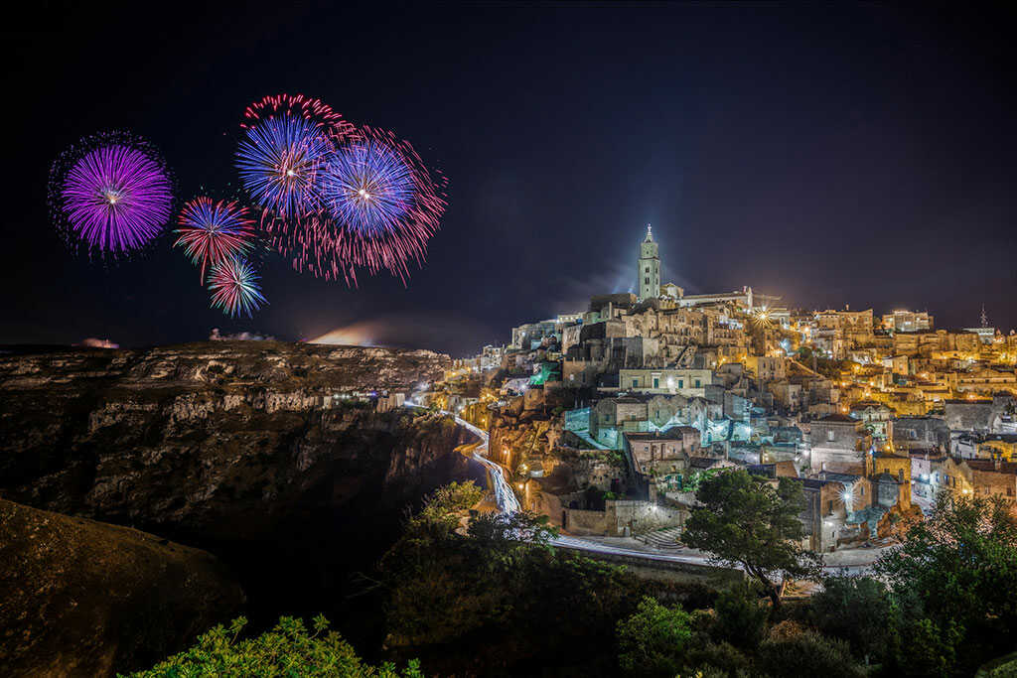
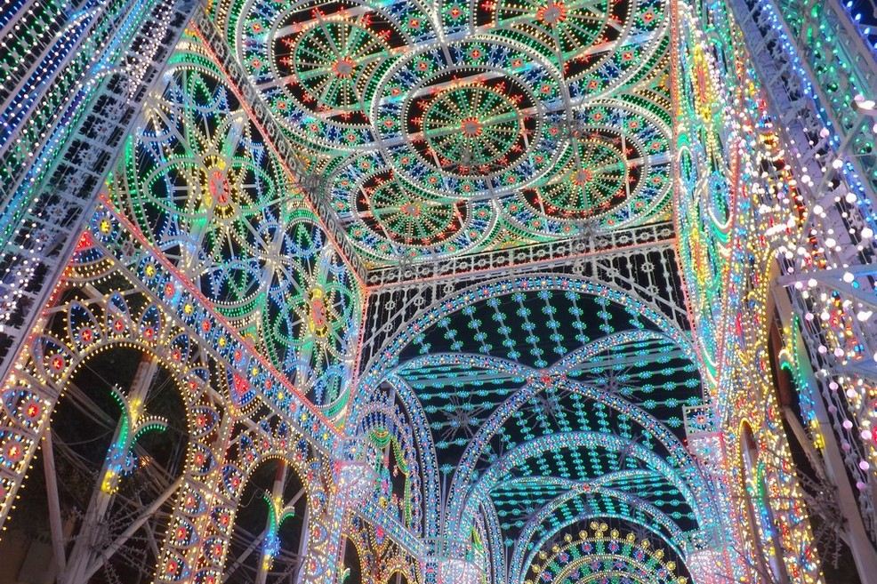
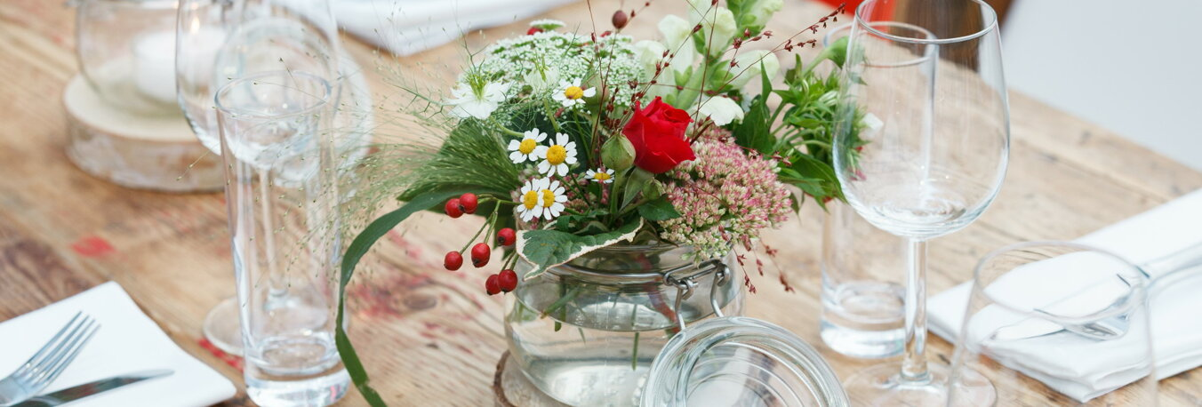
La Festa della Bruna è la festa principale della città di Matera. La festa è organizzata in onore della sacra protettrice. Circa diecimila persone da tutto il Paese vengono a Matera per i festeggiamenti. Il festival è uno spettacolo drammatico per i turisti che possono testimoniare la passione, il colore e la frenesia dell'evento.
Vittorio Veneto si trova nel cuore di Matera ed è famoso per il suo design elegante e moderno, oltre che per le lussuose camere. L'albergo mostra raffinate opere d'artista e piacevoli didascalie della “Città dei Sassi”.
Vittorio Veneto accoglie le persone per trascorrere un favoloso soggiorno nel luogo magico per celebrare la Festa della Bruna
Tema
L'hotel sarà decorato con stravaganti decorazioni luminose colorate, tra cui le lobby, un ristorante e il luogo dell'evento. Gli ospiti sperimenteranno spettacoli dal vivo entrando nel significato culturale del festival. All'arrivo, gli ospiti riceveranno un piccolo pacchetto di leccornie dagli hotel creati appositamente per il festival e souvenir gratuiti.
Camere
Sono disponibili camere con balcone, attualmente rinnovate con un design minimale e moderno.
Camera Singola – € 130 a notte (€ 300 per tre giorni)
Camera Doppia - € 150 a notte (€ 400 per tre giorni)
I pacchetti scontati saranno presentati direttamente alle famiglie.
Servizi
Connessione Wi-Fi, climatizzazione centralizzata regolabile, letti sospesi, minibar, accappatoio, personal concierge, linea cortesia
Piano
Giorno 1
Check-in in hotel, sarete accolti con un drink Dai un'occhiata alla descrizione dei festeggiamenti nella nostra area eventi Sarà organizzato un tour a piedi per esplorare i preparativi del festival all'esterno
Giorno 2
Verrà organizzata un'attività laboratoriale per conoscere le tradizioni della festa Di notte si terrà un evento di musica e danza tradizionale Ti porteremo anche alle processioni
Giorno 3
Saranno organizzati spettacoli culturali, con alcuni stand che espongono le prelibatezze materane e l'artigianato. Sarà organizzata una cena d'addio.
Menù
L'Italia è famosa per il suo cibo, così come Vittorio Veneto. Ti offriremo cibo con benefici per la salute, qualità e gusto eccezionale.
buffet di colazione
Pane (opzioni), Cornetti, Torte (mele e ciambellone), Yogurt e salumi, Biscotti, Caffè (cappuccino, latte, espresso), frutta
Cena a buffet
Corso di antipasti - verdure marinate, formaggio, frutti di mare
Secondo – pollo arrosto, branzino, paletto alla griglia (il tutto servito con verdure e insalata)
Dolce – Dolci tra cui tiramisù, torte tradizionali, panna cotta
*Servizio e posti a sedere all'aperto disponibili
L'intero pacchetto per tre giorni, comprensivo di pernottamento, colazione e cena a buffet e piano, è disponibile a 900€ a persona.
Le prenotazioni possono essere effettuatetramite,
https://www.vittoriovenetomatera.it/en/

